Slide 1
Вступ до стереометрії
Аксіоми стереометрії та наслідки з них
Start!

Slide 2
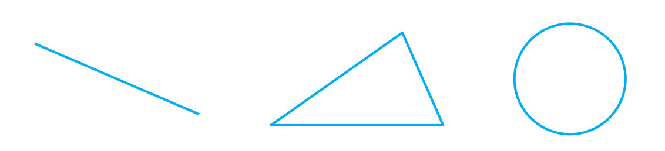
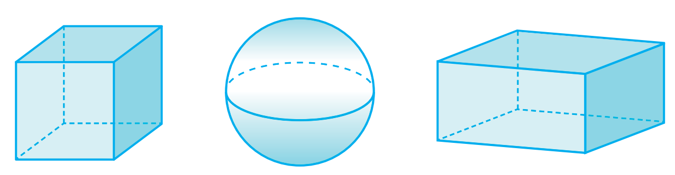
Геометрія
Планіметрія
Стереометрія

Slide 3
Побудова курсу геометрії
Неозначувані поняття
Означення
Аксіоми
Теореми

Slide 4
Неозначувані поняття стереометрії
1
1. Точки позначають великими латинськими буквами
A, B, C, D, E, F, ...
2
2. Прямі позначають малою латинською буквою, або двома великими латинськими буквами
AB, DC, a, m, l, …
3
3. Площини позначають грецькими буквами
α, β, γ, φ, ω, …
4

Slide 5
На малюнках площини зображують:
1
α
2
β
3
γ
4

Slide 6
Користуються математичними висловленнями:
Точка А лежить у площині φ.
А
Площина φ проходить через точку А.
φ
А
φ
а
Пряма а лежить у площині ω.
ω
Площина ω проходить через пряму а.
а
ω

Slide 7
Деякі аксіоми планіметрії
1
1. Яка б не була пряма, існують точки, що належать цій прямій і точки, що їй не належать
2
2. Через будь-які дві точки можна провести пряму і до того ж тільки одну
3. Через точку, що не лежить на даній прямій, можна провести не більш як одну пряму, паралельну даній
3
4. Кожен відрізок має певну довжину, більшу від 0. Довжина відрізка дорівнює сумі довжин відрізків, на які він розбивається точкою.
4

Slide 8
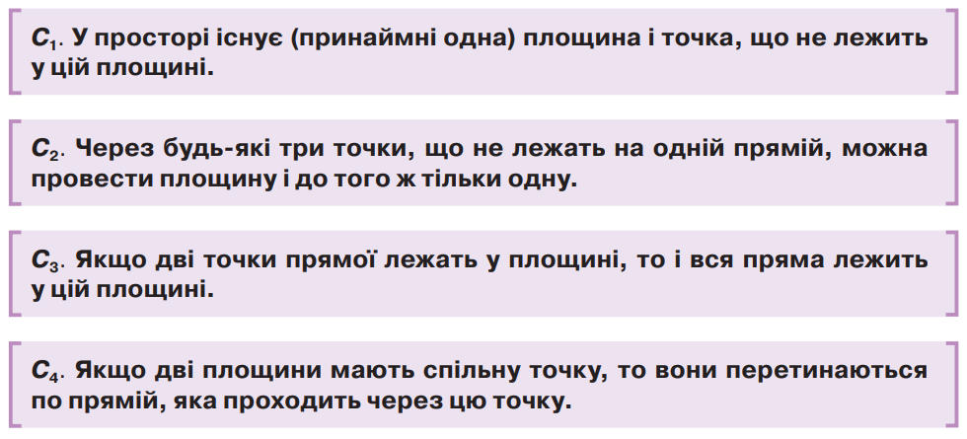
Аксіоми стереометрії
1
2
А
Е
В
С
3
В
А
4
С

Slide 9
Аксіоми стереометрії
1
2
А
В
3
А
4
a

Slide 10
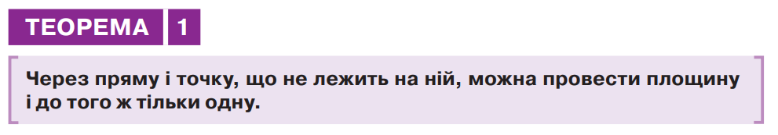
Наслідки з аксіом

Slide 11
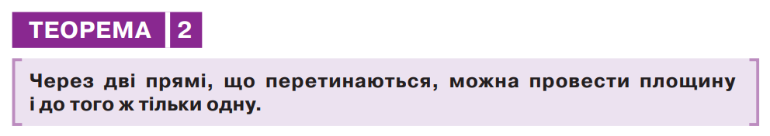
Наслідки з аксіом

Slide 12
Способи задання площини
1
2
3
4

Slide 13
Прочитайте малюнок
С
A

Slide 14
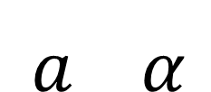

Прочитайте малюнок
$$a α$$
c
b
B
$$c α$$
a

Slide 15
Прочитайте малюнок

Slide 16
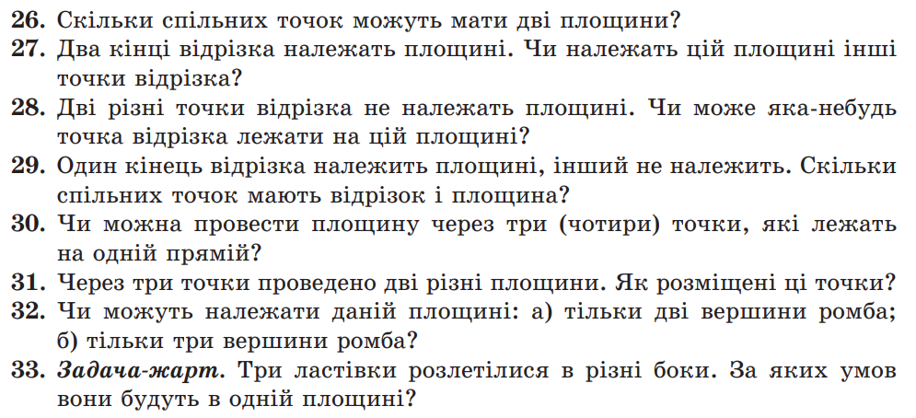
Виконайте усно

Slide 17
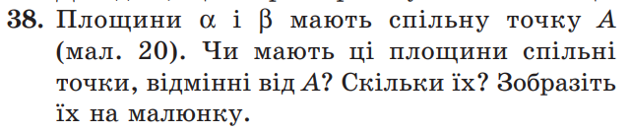
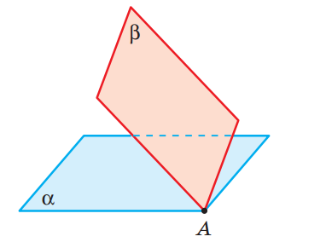
Виконаємо разом

Slide 18
Виконаємо разом

Slide 19
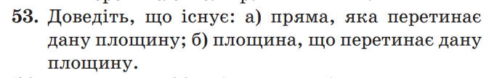
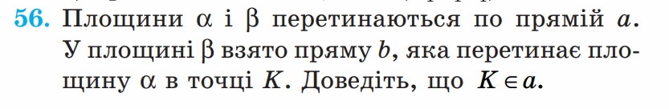
Виконаємо разом

Slide 20

Закріплюємо вивчене

Slide 21
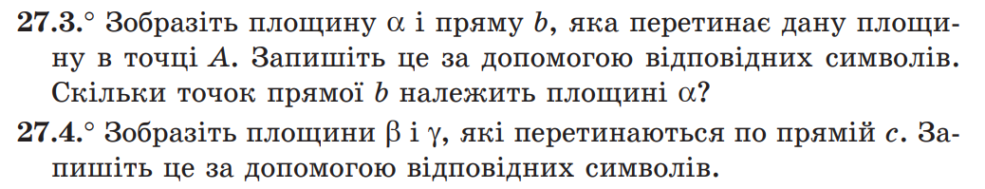
Домашнє завдання
Вивчити аксіоми та наслідки з них

